Slide 1
Zpracovatelský průmysl
3. prosince 2014

Slide 2
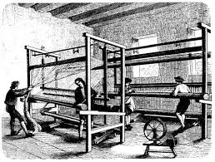
Textilní průmysl – úvod 1
nejstarší průmyslové odvětví, stálo u zrodu průmyslové revoluce v 18. století
- první továrny na základě manufakturní výroby,
- po dlouhé období ve většině průmyslových zemí vedoucím průmyslovým odvětvím,
- dnes pomalu rostoucí odvětví (podíl na objemu celkové průmyslové výroby se snižuje, zaměstnanost ale zůstává na vysoké úrovni)
2. polovina 20. století
- změny v surovinové základně,
- změny prostorového rozložení textilního
průmyslu.

Slide 3
Textilní průmysl – úvod 2
změna surovin
- do 60. let 20. století hlavními zdroji přírodní suroviny (bavlna a vlna),
- od 60. let 20. století s rozvojem organické chemie nástup umělých vláken,
- v 80. letech 20. století postupný návrat k přírodním materiálům formou směsových tkanin (synteticko-přírodní vlákna),
- v 90. letech 20. století trend návratu přírodních materiálů posiluje,
- v současnosti má stále hlavní podíl výroba z umělých vláken.
prostorové rozložení
- staré textilní oblasti: dlouhá tradice textilní výroby, zejména západní Evropa a USA
prochází či prošly silnou restrukturalizací
snižování zaměstnanosti, změny technologie výroby
podniky střední velikosti
výroby s vyšší přidanou hodnotou (speciální textilie)
- nové textilní oblasti: pozdější nástup industrializace, oblasti průmyslově mladší
levná pracovní síla, výroba je zaměřená na objem
jihovýchodní Asie a některé africké země

Slide 4
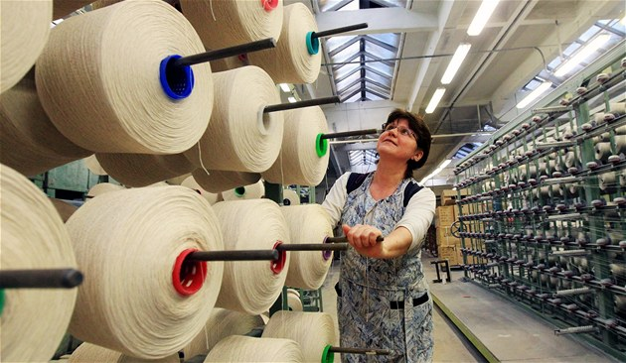
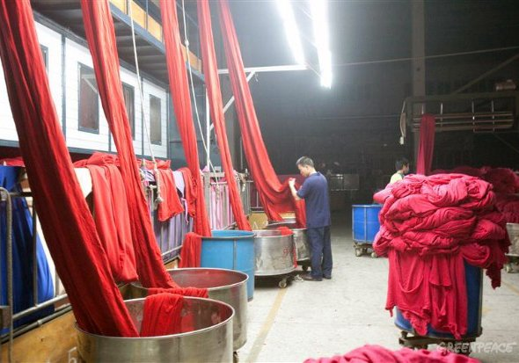
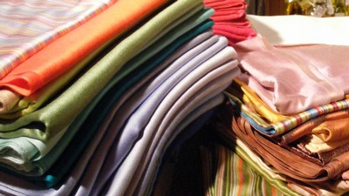
Textilní průmysl – úvod 3
lokalizační faktory textilního průmyslu
- faktor pracovní síly (odvětví náročné na kvantitu pracovních sil),
- surovinový faktor (závody na prvotní úpravu a zpracování přírodních materiálů),
- faktor spotřeby (těsná návaznost oděvního průmyslu).

Slide 5
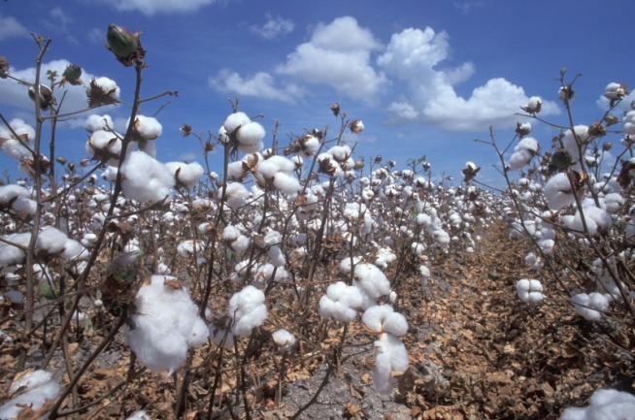
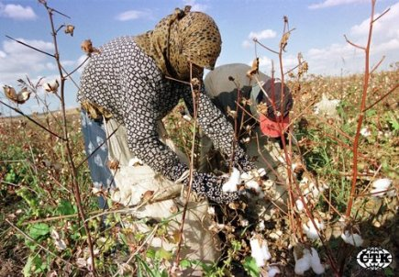
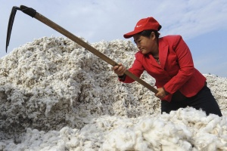
Bavlnářský průmysl
nejrozšířenější obor světového průmyslu
celková produkce je vzestupná, ale pokles výroby ve vyspělých zemích západní Evropy a v Japonsku
- přesun výroby blíže k oblastem pěstování bavlny
většina produkce bavlněných látek – Čína a Indie
- výroba se rozvíjí i v Pákistánu, Brazílii, Egyptě, Turecku a ve střední Asii (Uzbekistán)
- relativně silná pozice USA (ale patrný pokles)

Slide 6
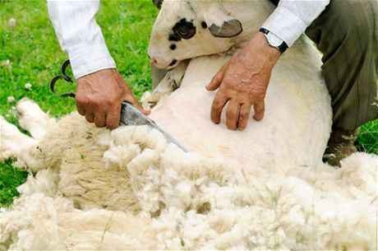
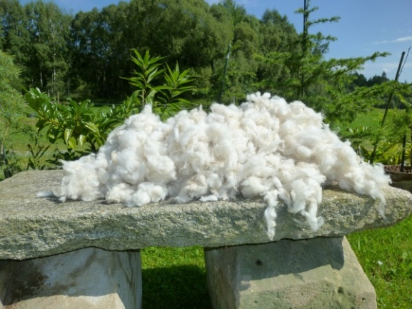
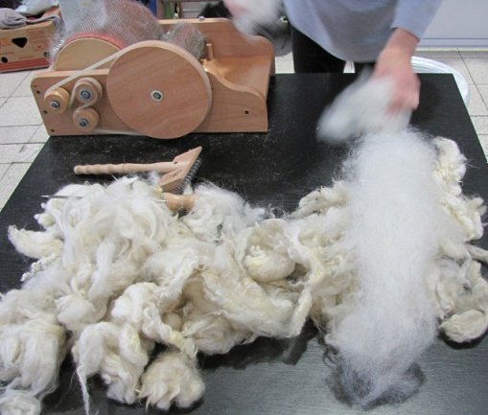
Vlnařský průmysl
v posledních letech zaznamenán pokles
vlnařská surovina produkována zejména v Austrálii, na Novém Zélandě a
v Argentině
- odtud dříve výrazný export do Velké Británie, Itálie, Francie a Belgie; ten však klesá
s poklesem vlnařské výroby
výrazně se zvyšuje produkce vlněných materiálů v Indii, Číně a Turecku
- mírný pokles v Rusku

Slide 7
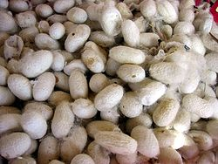
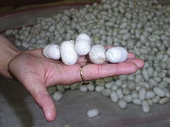

Výroba hedvábí
výrazná krize v 90. letech 20. století (dosaženo naprostého minima)
v 21. století opětovný růst
největší producenti hedvábí:
- Čína 69 %,
- Indie 15 %,
- Turkmenistán 5 %.

Slide 8
Hlavní světové textilní oblasti
jihovýchodní pobřeží Číny
severozápad Indie
Jižní Korea
Tchaj-wan
střední Rusko (město Jaroslavl)
severní Itálie
střední Anglie (Lancashire)
střední Polsko
Porúří
jihovýchod USA
Japonsko (Honšú)

Slide 9
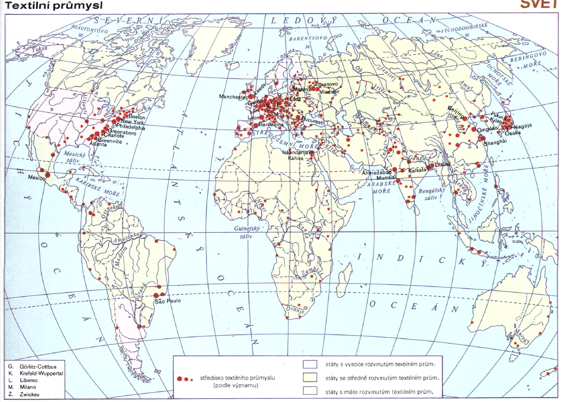
Hlavní světové textilní oblasti

Slide 10
Chemický průmysl – úvod 1
relativně mladé odvětví s rostoucím významem
- zajišťuje materiály a suroviny pro další průmyslová odvětví a produkuje výrobky pro přímou spotřebu obyvatelstva.
počátky chemického průmyslu v 19. století
- první výroby anorganické chemie využívaly soli a síru
na základě destilace uhlí na počátku 20. století -> rozvoj organických syntéz -> rozvoj organické chemie
- chemický průmysl se rozvíjel zejména v západní Evropě (Německo, Francie a Velká Británie) a v USA
2. polovina 20. století
- transformace základních vstupních surovin + orientace na ropu a zemní plyn -> výrazný růstový impulz pro chemický průmysl

Slide 11
Chemický průmysl – úvod 2
dvě základní skupiny
anorganická chemie
- základní anorganické materiály: kyseliny, zásady, umělá hnojiva a další
2) organická chemie
- základní organické látky na bázi ropy a zemního plynu, chemická vlákna, syntetický kaučuk, plasty, barvy a další
spotřební chemie
- obory, které produkují výrobky přímo určené konečnému spotřebiteli (farmaceutický průmysl; výroba kosmetických, potravinářských a čisticích prostředků)

Slide 12
Chemický průmysl – úvod 3
lokalizační faktory
- energie, suroviny, pracovní síla, investice a voda
- energeticky náročné jsou zejména obory základní těžké chemie
- výroby anorganické chemie jsou náročné i na dostatek vody a surovinový faktor (jejich produkce se pak dále používá v navazujících výrobách, např.: výroba amoniaku, chloru, kyseliny sírové, kyseliny chlorovodíkové, acetylenu apod.)
- výroby organické chemie jsou náročné na kvalifikovanou pracovní sílu, kapitálovou náročnost (např.: biochemie, farmacie, kosmetická výroba) a na napojení na vědecko-technickou základnu

Slide 13
Průmysl anorganické chemie 1
výroba kyseliny sírové
- široké použití v dalších výrobách (organická, anorganická i spotřební chemie)
- výroba velmi často vázána na oblast jejího dalšího zpracování (obtížně se převáží), často lokalizována přímo v chemických kombinátech
- největší producenti: USA, Japonsko, Rusko, Čína, Německo a Brazílie
výroba umělých hnojiv
- největší objem výroby anorganické chemie
- pokles výroby ve vyspělých státech Evropy, stagnace výroby v Rusku nebo USA, velký nárůst produkce v rozvojových zemích (Čína, Indie, Mexiko)
- důvody poklesu výroby v Evropě: vysoká chemizace zemědělství, rozvoj biozemědělství
fosforečná hnojiva
- surovinami jsou fosfáty a kyselina sírová
- největší výrobci: Rusko, USA, Čína, Indie, Brazílie a státy s těžbou fosfátů (Maroko a Tunisko)

Slide 14
Průmysl anorganické chemie 2
draselná hnojiva
- surovinou je draselná sůl
- největší výrobci: Kanada, Rusko, Bělorusko, Německo a Izrael (zároveň jsou to státy s vysokou těžbou draselné soli)
dusíkatá hnojiva
- v minulosti svázáno s oblastmi zdrojů koksárenského plynu (oblasti těžby černého uhlí a hutnictví)
- v současnosti výroby na bázi zpracování zemního plynu
- největší výrobci: Čína, USA, Rusko, Indie, Mexiko a státy Perského zálivu

Slide 15
Průmysl organické chemie 1
dynamický růst organické chemie
- široké uplatnění, využití ve všech dalších hospodářských odvětvích
výroba syntetických materiálů
- první umělé hmoty se objevily na začátku 20. století -> bakelit
- hlavní surovinou jsou ropa a zemní plyn
- dvě třetiny vyrobených plastů spotřebovávají Evropa a Severní Amerika, zhruba pětinu pak asijské země (Čína, Jižní Korea, Japonsko)
- největší producenti: USA, Japonsko, Německo, Francie, Nizozemsko, Itálie, Rusko, Belgie, Kanada a Čína
výroba syntetického kaučuku
- náhrada přírodního kaučuku od 30. let 20. století; výroba syntetického kaučuku je oproti přírodnímu kaučuku (latex) více než dvojnásobná
- hlavní surovinou ropa a zemní plyn
- největší producenti: USA, Japonsko, Francie a Německo + rozvojové státy Jižní Korea, Brazílie a Čína

Slide 16
Průmysl organické chemie 2
výroba chemických vláken
výroba celulózových vláken
- ve vyspělém světě na ústupu
- tvoří 15 % světové výroby chemických vláken
výroba syntetických vláken
- od 80. let 20. století dynamický růst
- největší producenti: USA a východní Asie (Japonsko, Tchaj-wan, Čína, Jižní Korea)
- evropské země: Německo, Itálie, Velká Británie + Irsko (výroba syntetických vláken jedním z nosných odvětví „irského ekonomického zázraku“)

Slide 17
Hlavní světové oblasti chemického průmyslu
severoamerická oblast
- pobřeží Mexického zálivu, severovýchod USA, Kalifornie, jihovýchod Kanady
západoevropská oblast
- Německo (Porúří, Porýní), Francie (severovýchod, přístavy), Benelux, Velká Británie (přístavy)
východoevropská oblast
- střední Rusko, Povolží, Uralská oblast, Ukrajina (Podněpří a Donbas)
východoasijská oblast
- Japonsko (Honšú, Kjúšú), východní Čína, Jižní Korea

Slide 18
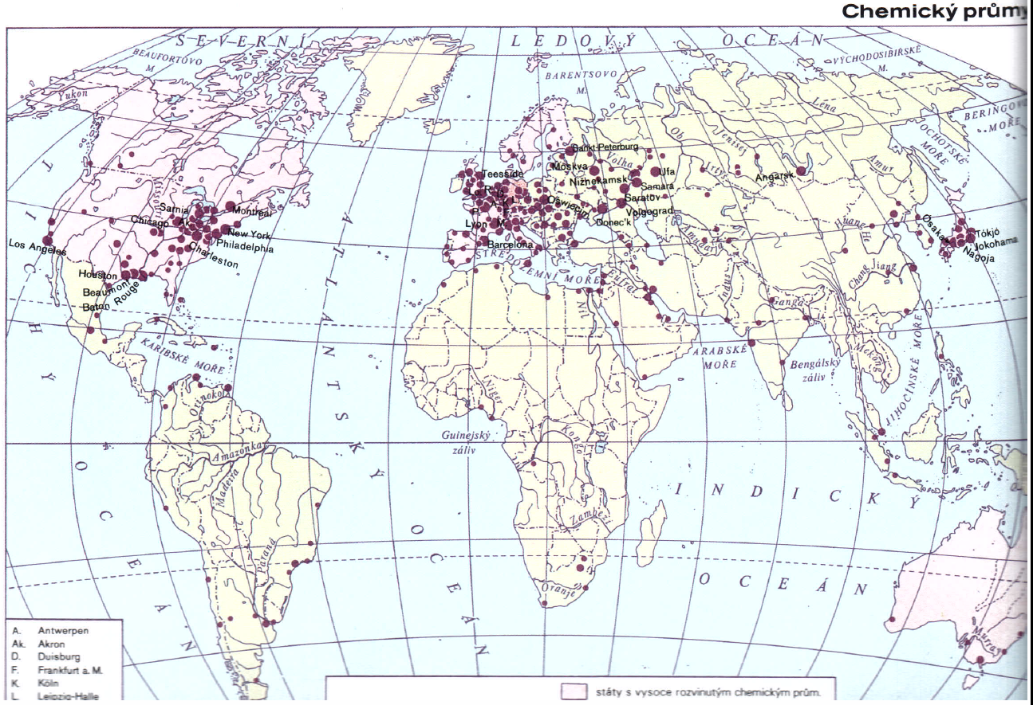

Slide 19










Firmy chemického průmyslu
Johnson & Johnson USA farmacie a biotechnologie
Pfizer USA farmacie a biotechnologie
Novartis Švýcarsko farmacie a biotechnologie
Roche Švýcarsko farmacie a biotechnologie
Merck USA farmacie a biotechnologie
GlaxoSmithKline Velká Británie farmacie a biotechnologie
Sanofi-Aventis Francie farmacie a biotechnologie
Saudi Basic Industries Saúdská Arábie chemie
Basf Německo chemie
Abbott Laboratories USA farmacie a biotechnologie

Slide 20
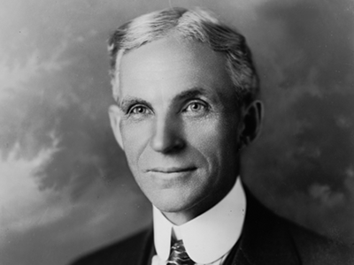
Výroba motorových vozidel
– automobilový průmysl
jedno z nejdynamičtěji se rozvíjejících průmyslových odvětví
- vynález automobilu na konci 19. století, značný rozvoj výroby ve 20. století
- vyspělé země: automobil jako nepostradatelná nutnost
- rozvojové země: automobil jako symbol vyšší sociální a ekonomické úrovně
Henry Ford (1863 – 1947)
- zdokonalil výrobní metody, zavedl hromadnou výrobu se standardizovanými pracovními postupy -> větší objem produkce, nižší cena výrobku -> fordismus
výroba automobilů jako silně globalizované odvětví
- rozšíření do značného množství zemí
- k zajištění výroby třeba vývoj, kapitál, pracovní sílu atd.

Slide 21

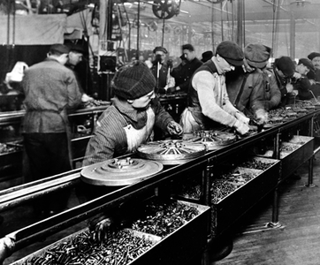
Fordismus
systém hromadné průmyslové výroby
- spojen s Henrym Fordem a vnikem společnosti Ford Motor Company v roce 1903 v USA
- hromadná, masová produkce
- velký objem standardizovaných výrobků
- relativně levné výrobky
- pásová výroba
- jednotlivé operace co nejjednodušší
- fordismus přetrval do konce 2. světové války, pak přišly další
mechanizační a automatizační prvky výroby
- v prvorepublikovém Československu inspirace pro Baťu
model vozu Ford T
- vyráběl se 20 let, vyrobeno 15 milionů kusů
- po celou dobu své výroby složen ze shodných komponentů
další prvky výroby u Forda
- vyšší mzda než u konkurence
- mzda za odpracované hodiny (množství bylo dáno taktem pásu)
- slevy pro dělníky na zakoupení automobilů

Slide 22
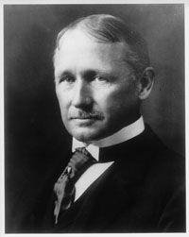
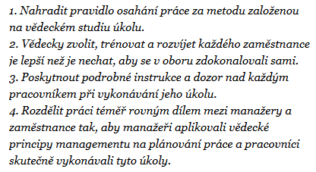
Taylorismus
vědecké řízení průmyslové výroby
- metody a prostředky z počátku 20. století, vytvořeno v USA
- denní úkoly pro dělníky odvozovány na základě studií od výkonů nejvýkonnějších pracovníků (příliš se nepřihlíželo k průměrným možnostem a schopnostem člověka)
- vycházel z teze o ekonomickém člověku (homo economicus)
- motivace k práci výlučně hmotnými výhodami a za ně je ochoten podřizovat se režimu práce
strojní inženýr Frederick Winslow Taylor (1856-1915)
- snažil se u dělníků ve výrobě
eliminovat všechny zbytné pohyby
a nalézt ty nejefektivnější
- klíčové dílo: Principles of
Scientific Management (1911)

Slide 23
Centra automobilového průmyslu
centra, v nichž je výroba výrazně podporována vývojem
- tradiční centra, kde většinou sídlí i vedení společnosti
- konstrukční kanceláře, výzkumné laboratoře, zkušební areály
- vývoj nových typů automobilů, přijímána strategická rozhodnutí vzhledem k organizaci výroby
- USA, Německo, Francie, Japonsko
centra výroby bez vlastního zásadního vývoje
- montážní podniky s licenční výrobou
- podniky lokalizovány v oblastech s relativně levnou pracovní silou + faktor spotřeby
- technologie a rozhodující komponenty jsou dodávány z oblastí vývoje
- rozvoj zejména od 70. let 20. století (Španělsko, Mexiko, Brazílie a Belgie)
- v současnosti zejména Slovensko, Ukrajina, Turecko, Írán, Čína, Indie

Slide 24
Přesun výroby do střední Evropy
světová výroba automobilů neustále roste
- skupina států s poklesem produkce: západní Evropa (Velká Británie, Belgie, Nizozemsko, Itálie atd.) a USA
- přesun výroby do zemí střední Evropy a jihovýchodní a východní Asie

Slide 25
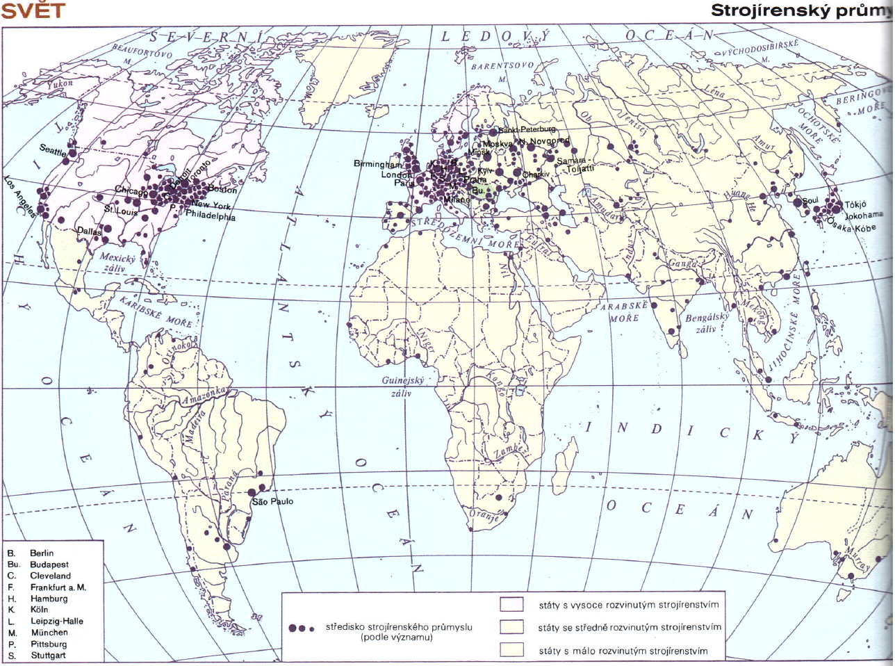

Slide 26










Automobilky a výrobci dílů
Toyota Motor Japonsko
Daimler Německo
Volkswagen Německo
Honda Motor Japonsko
Ford Motor USA
BMW Německo
General Motors USA
Hyundai Motor Jižní Korea
Nissan Motor Japonsko
Denso Japonsko

Slide 27
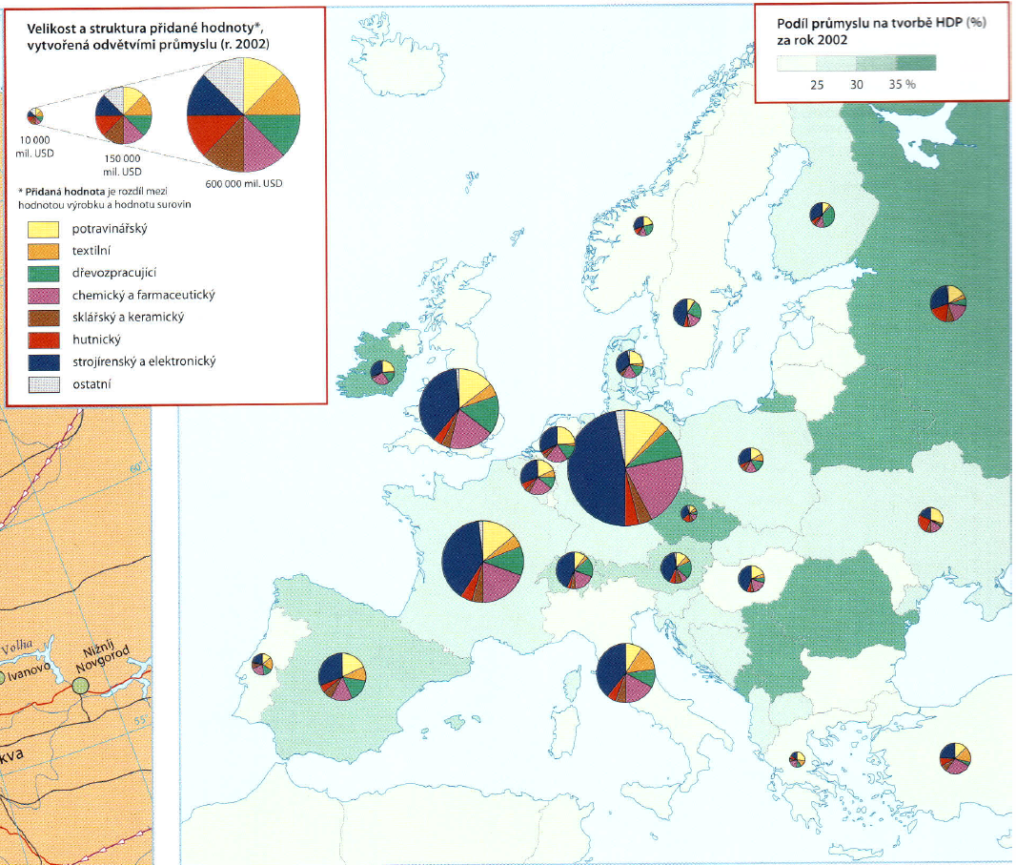
Automobilky a výrobci dílů

Slide 28
Velká Británie a Irsko
VELKÁ BRITÁNIE
jeden z ekonomicky nejsilnějších států světa, člen skupiny G8
- silný vliv průmyslové revoluce, první průmyslová země světa
- v minulosti nejvýkonnější světová ekonomika, koncem 19. století ji však předstihly USA
strojírenství, moderní elektrotechnická výroba, chemie a potravinářství
- zmodernizované hutnictví a zpracování kovů
- výroba dopravních prostředků (Austin, Jaguar, Rolls-Royce)
- spotřební elektronika, zařízení pro kosmický průmysl
- chemický průmysl navázán na těžbu ropy v Severním moři (British Petroleum, Royal Dutch Shell)
- potravinářství zpracovává domácí zdroje i suroviny ze zemí Commonwealthu
- textilní a oděvní průmysl (vlnařství a bavlnářství)
IRSKO
ekonomický růst a prosperita po vstupu do EU, ALE! dopady ekonomické krize
- strojírenství, elektrotechnika (specializace na lékařské přístroje, počítače, optiku)

Slide 29
Benelux
NIZOZEMSKO
elektrotechnika a strojírenství
- firma Philips se sídlem v Eidhovenu (producent spotřební elektrotechniky a elektroniky)
chemie a potravinářství
- Royal Dutch Shell (pohonné hmoty, umělá hnojiva, barvy a laky)
- chemicko-potravinářský koncern Unilever
BELGIE
dříve silný hutnický průmysl (uhlí a železná ruda)
- zpracování barevných kovů (barevná metalurgie) a těžké strojírenství
chemický průmysl specializovaný na umělé hmoty a hnojiva
- stroje a zařízení pro doly a hutě, stavební stroje a mostní konstrukce
- broušení diamantů
LUCEMBURSKO
v minulosti hutnictví (výroba oceli a železa tvořila až polovinu průmyslové produkce)

Slide 30
Francie
ekonomicky velmi vyspělý stát, člen skupiny G8
- s Německem „motor EU“, problémy se zadlužováním a odbory
strojírenství a elektrotechnika
- výroba automobilů (Renault, Citroën, Peugeot) a letadel (Airbus)
- základem bylo kvalitní hutnictví (výroba hliníku, oceli a válcovaných materiálů)
chemický průmysl
- umělá vlákna a hmoty, výroba pneumatik (Michelin) a kosmetiky (Christian Dior)
textilní, oděvní a kožedělný průmysl
- vliv na světovou módu
potravinářství
- vinařství (šampaňské), lihovarnictví (koňak)
- sýrařství, cukrovarnictví, konzervárenství atd.

Slide 31
Skandinávie 1
DÁNSKO
potravinářství
- maso, mléko, sýry, máslo, vejce (silný export)
strojírenství
- zemědělské stroje, zařízení pro jatka a mrazírny, rybářské lodě
chemický průmysl
- umělá hnojiva
NORSKO
strojírenství
- specializace na zařízení pro hydroelektrárny, ropné těžební plošiny a rybářské lodě
výroba barevných kovů z vlastních rud
- výroba hliníku a hořčíku z dovážených surovin

Slide 32
Skandinávie 2
ŠVÉDSKO
strojírenství, elektrotechnika
- výroba automobilů (Volvo, Saab)
- telekomunikační systémy, stroje pro energetický průmysl
výroba papíru, lepenky, celulózy, buničiny a nábytku
- dostatek surovin, řetězec IKEA
- stroje pro dřevozpracující průmysl (Husquarna)
chemický průmysl
- umělá hnojiva, výbušniny (Alfred Nobel) a léčiva
ISLAND
rybolov, stavba rybářských lodí
výroba hliníku, stavebních surovin a umělých hnojiv

Slide 33
Skandinávie 3 a Pobaltí
FINSKO
význam lesů – vývozce papíru, celulózy a buničiny; stroje na zpracování dřeva
výroba telekomunikačních zařízení (Nokia)
výroba lodí (včetně ledoborců)
výroba stavebních strojů a mostních konstrukcí
- krajina je protkána vodními plochami
ESTONSKO
dřevařské výrobky (nábytek, papír); elektrotechnika (měřící a chladírenská zařízení); strojírenství (stroje na těžbu rašeliny)
LOTYŠSKO
výroba dopravních prostředků (autobusy, motocykly, vagony a lodě)
LITVA
potraviny, oděvy a textilie, umělá hnojiva a chemikálie

Slide 34
Španělsko a Portugalsko
ŠPANĚLSKO
hutnictví železa i barevných kovů
- zdroje uhlí, rud barevných kovů (zejména rtuti)
- původně ekonomicky málo rozvinutá stát (i Portugalsko)
lehké a dopravní strojírenství
- výroba automobilů (Seat), stavba lodí, výroba obráběcích strojů a kuchyňských elektrospotřebičů
chemický průmysl
- umělá hnojiva, výbušniny a léky
obuv, kožené oděvy a módní doplňky; korek a korkové výrobky
PORTUGALSKO
potravinářství
- vína a ovocné nápoje, olivový olej, konzervované ryby
textilní výroba (bavlnářství), chemický průmysl (umělá hnojiva, pneumatiky)

Slide 35
Itálie
výrazné rozdíly sever x jih, člen skupiny G8
strojírenství a elektrotechnika
- výroba automobilů (Fiat, Lancia, Alfa Romeo, Ferrari), lokomotiv a vagonů
- výroba motocyklů (Cagiva, Augusta)
- výroba kuchyňských spotřebičů – praček a chladniček (Zanussi), šicích strojů a kancelářských strojů
chemický průmysl
- umělá vlákna, hnojiva, barvy, laky a pneumatiky (Pirelli)
hutnictví – ocel a hliník
produkce oděvů, bot a kožedělných módních doplňků, plastických hraček a hudebních nástrojů
výroba typických těstovin (špagety, makaróny, pizza); cukrovinky; vinařství (Cinzano, Martini); ovocné nápoje; olivový olej; tabákové výrobky

Slide 36
Německo
ekonomicky nejvyspělejší země Evropy, člen skupiny G8
rekonstrukce průmyslu po válce, Porýní a Porúří
hutnictví
- produkce železa, oceli, slitin a barevných kovů
strojírenství
- obráběcí stroje, zařízení pro doly
- výroba dopravních prostředků (Volkswagen, BMW, Daimler-Benz, Audi, Opel)
výroba elektrotechnických spotřebičů a zařízení
- Siemens, Bosch, Grundig, Varta, Osram
- výpočetní technika, optické a měřící přístroje, audiovizuální elektronika
chemický průmysl
- umělá vlákna, hnojiva, pohonné hmoty, oleje, mazadla, pneumatiky
potravinářství, textilní a oděvní průmysl, polygrafie a sklářství

Slide 37
Rakousko a Švýcarsko
RAKOUSKO
potravinářství
- mlékárenství, cukrářství, výroba nápojů
strojírenství a hutnictví
- železo a barevné kovy
- obráběcí stroje, speciální stavební a dopravní prostředky (terénní vozidla, těžkotonážní automobily)
elektrospotřebiče pro domácnost, dřevozpracující průmysl
ŠVÝCARSKO
přesné a jemné strojírenství
- hodinářství, měřící a zdravotní technika
- technologicky náročné zbraně a hydroenergetická zařízení
výroba léčiv a vitamínů; mléčných výrobků, čokolád a cukrovinek (Nestlé)
LICHTENŠTEJNSKO
přesné strojírenství

Slide 38
Polsko a Slovensko
POLSKO
hutnický, strojírenský, elektrotechnický a chemický průmysl
- vazba na těžbu surovin, zejména Horní Slezsko
potravinářství
ekonomický lídr střední Evropy
- umělá hnojiva, výbušniny a léky
SLOVENSKO
strojírenské a chemické výroby
- výroba automobilů (Volkswagen Bratislava, Kia Žilina, PSA Peugeot Citroën Trnava)
vysoký růst HDP před krizí

Slide 39
Maďarsko a Slovinsko
MAĎARSKO
strojírenství
- výroba autobusů (Ikarus), obráběcích strojů
elektrotechnické výrobky, výrobce léčiv
potravinářství
- zařízení pro potravinářské obory (strojírenství)
- vepřové maso, salámy a jiné uzeniny (uherák, čabajky)
- ovocné a zeleninové konzervy, víno (Tokaj), mletá paprika, ovoce a zelenina
SLOVINSKO
nejlépe rozvinutá postsocialistická země
strojírenství
- jeřáby, turbíny, telefonní systémy
chemický a potravinářský průmysl

Slide 40
Rusko, Ukrajina a Bělorusko
RUSKO
člen skupiny G8
strojírenský průmysl s široce rozšířenou výrobou zbraní
hutní výroba, chemický a dřevozpracující průmysl
- nutná transformace ekonomiky
- bohaté surovinové zdroje
UKRAJINA
průmysl koncentrován v Donbasu (zdroje černého uhlí, železa a manganu)
úpadek těžkého průmyslu, potíže s odbytem výrobků, nezaměstnanost
sovětský ekonomický model s důrazem na rozvoj těžkého průmyslu
BĚLORUSKO
málo kvalitní strojírenská, chemická a potravinářská produkce

Slide 41
Rumunsko, Bulharsko a Moldavsko
RUMUNSKO
chemický a hutnický průmysl
- bohaté přírodní zdroje (ropa, plyn, hnědé uhlí, lignit, soli a některé rudy)
- hnojiva a syntetický kaučuk
kovy a kovové výrobky
BULHARSKO
strojírenství a elektrotechnika
- zemědělské stroje, speciální elektrovozíky, elektromotory
textilie a obuv, kovy, chemikálie
potravinářství (maso, oleje, ovoce a zelenina, tabákové výrobky, nápoje)
MOLDAVSKO
vinařství, slunečnice a tabák

Slide 42
Balkán 1
ŘECKO
v minulosti ekonomicky zaostalé, pomoc evropské integrace, ale symbol krize
textilie (vlnařství, bavlnářství, hedvábí), kožedělné výrobky a chemikálie
surovinová základna
MAKEDONIE
textilie, boty a potraviny
bohatá na nerostné suroviny, ale málo těží
ALBÁNIE
textilie, boty a potraviny
země dlouho izolovaná od okolního světa

Slide 43
Balkán 2
SRBSKO
dříve centrum federace (Jugoslávie)
strojírenský a chemický průmysl
částečně i hutnický a potravinářský průmysl
ČERNÁ HORA
orientace na cestovní ruch, průmysl minimální
KOSOVO
průmyslová infrastruktura silně poničená válkou
chemický a hutnický průmysl

Slide 44
Balkán 3
BOSNA A HERCEGOVINA
také velmi poničená válkou, dříve významný vývozce kovů a strojírenských výrobků
bohatá na suroviny (zejména rudy)
CHORVATSKO
orientace na cestovní ruch (pobřeží)
ropné a chemické produkty, textilie a potravinářství (vnitrozemí)

